Slide 1
Redes de Computadores I
C.T. Informática
Prof. Vinícius Alves Hax

Slide 2
Hoje
NAT

Slide 3
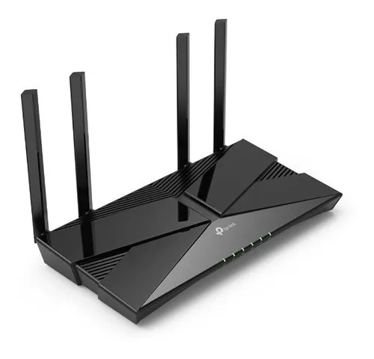
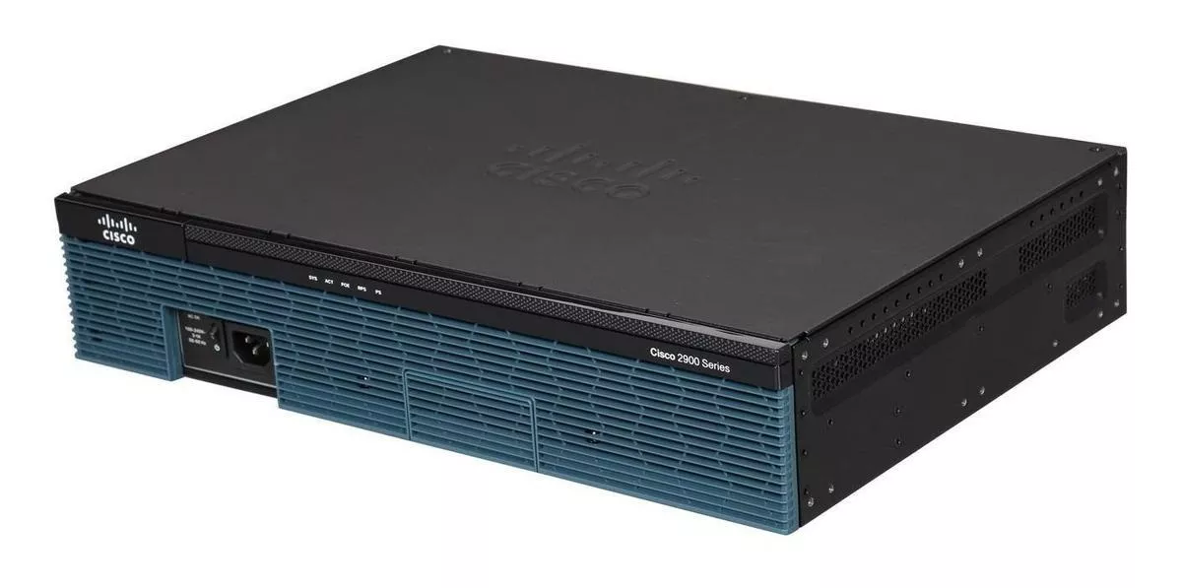
Roteador
Responsável por interligar duas ou mais redes

Slide 4
IPv4 x IPv6
Quatro campos de 0 à 255: 0-255.0-255.0-255.0-255
  256⁴ combinações → 4,2 bilhões de endereços (parece bastante mas é menos de um por habitante do planeta)
Oito campos de 0 à ffff (hexadecimal): 0-65535 → 8 campos com 2¹⁶ combinações → 340 undecilhões → 3,4x10³⁸ endereços

Slide 5
IPv4 x IPv6
Exemplo endereço IPv4
  200.19.253.12
Exemplo endereço IPv6
  2001:0db8:85a3:03fa:0000:0000:00fa:7344
  (Podemos omitir campos que só tem zeros ou zeros à esquerda)
  2001:0db8:85a3:03fa:0000:0000:00fa:7344
  2001:0db8:85a3:03fa:::fa:7344

Slide 6
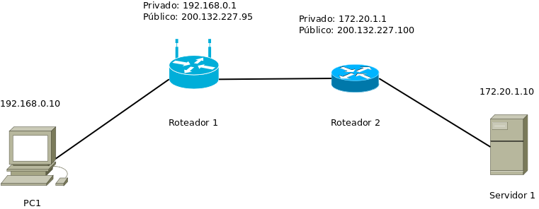
NAT

Slide 7
NAT
Ida: Requisição sai do PC1; roteador 1 cria uma entrada na tabela NAT; roteador 2 verifica para quem é o pedido (olhando a porta), também cria uma entrada na sua tabela NAT e encaminha pedido para servidor 1

Slide 8
NAT
Volta: Requisição sai do servidor 1; roteador 2 consulta sua tabela NAT; roteador 1 também consulta sua tabela NAT e encaminha resposta para PC1

Slide 9
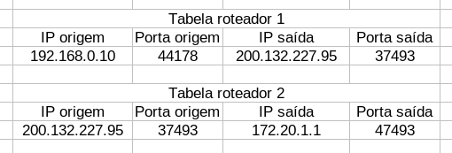
NAT

